Slide 1
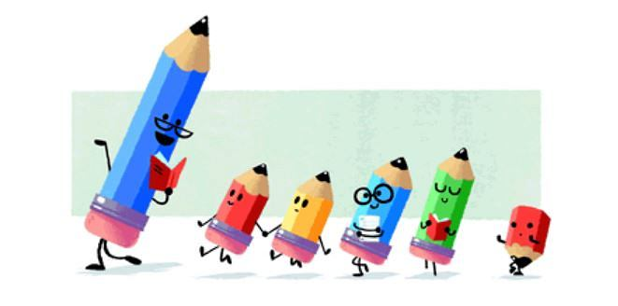
DZIEŃ EDUKACJI NARODOWEJ

Slide 2

Co to jest Dzień Edukacji Narodowej?
Dzień Edukacji Narodowej – polskie święto oświaty i szkolnictwa wyższego ustanowione 27 kwietnia 1972 roku, określone ustawą – Karta praw i obowiązków nauczyciela jako Dzień Nauczyciela. Od 1982 roku na mocy ustawy - Karta Nauczyciela obchodzone jako Dzień Edukacji Narodowej.

Slide 3
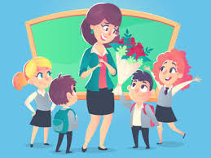
Znaczenie Dnia Nauczyciela
Dzień Nauczyciela upamiętnia rocznicę powstania Komisji Edukacji Narodowej, która została utworzona z inicjatywy króla Stanisława Augusta Poniatowskiego i zrealizowana przez Sejm Rozbiorowy w dniu 14 października 1773 roku.

Slide 4
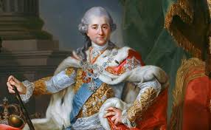
To on przyczynił się do powstania Dnia Edukacji Narodowej
Stanisław August Poniatowski

Slide 5
Rys historyczny
Historia Dnia Nauczyciela w Polsce ma swoje początki w 1957 roku. Podczas Światowej Konferencji Nauczycielskiej w Warszawie ustalono, że dzień 20 listopada będzie Międzynarodowym Dniem Karty Nauczyciela i świętem nauczycieli. Konferencja została zorganizowana przez Związek Nauczycielstwa Polskiego. Ustawa z dnia 27 kwietnia 1972 roku, zwana Kartą praw i obowiązków nauczyciela, wprowadziła Dzień Nauczyciela obchodzony w rocznicę powołania Komisji Edukacji Narodowej, czyli 14 października. W 1982 roku Kartę praw i obowiązków nauczyciela zastąpiła Karta Nauczyciela, zmieniając nazwę święta na Dzień Edukacji Narodowej oraz wprowadzając przepis: Dzień ten uznaje się za święto wszystkich pracowników oświaty.

Slide 6
Obchody święta w Polsce.
Dzień Edukacji Narodowej jest uroczyście obchodzony w instytucjach związanych z oświatą. W szkołach i innych placówkach oświatowych odbywają się zazwyczaj uroczyste akademie, przedstawienia i inne wydarzenia. Dzień Nauczyciela jest okazją do nagradzania wyróżniających się nauczycieli i pracowników niepedagogicznych. Minister Edukacji Narodowej wręcza nauczycielom złote, srebrne, brązowe Krzyże Zasługi, medale Komisji Edukacji Narodowej oraz nagrody Ministra Edukacji Narodowej za osiągnięcia dydaktyczno-wychowawcze. Odznaczenia i wyróżnienia dla nauczycieli wręczane są przez kuratorów oświaty, władze samorządowe oraz dyrektorów szkół na uroczystych galach.

Slide 7

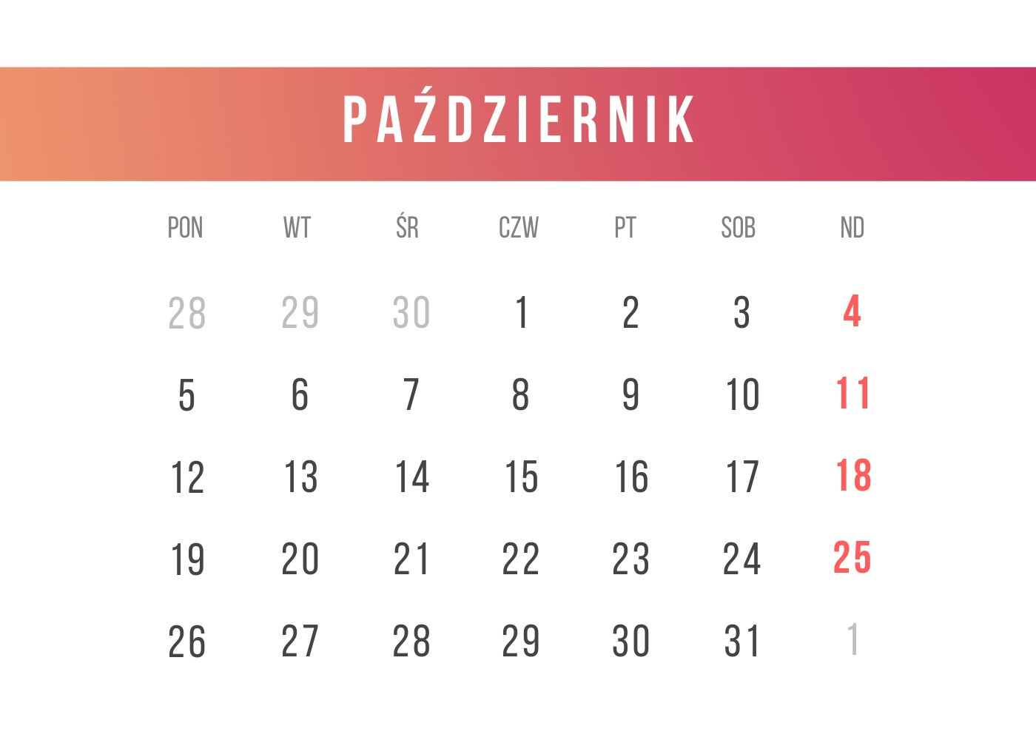
Dzień Edukacji Narodowej: dzień wolny?
Dzień Edukacji Narodowej jest dniem wolnym od zajęć lekcyjnych. W tym roku 14 października wypada w środę.

Slide 8


„Wykształcenie to dobro, którego nic nie jest w stanie nas pozbawić”
W podziękowaniu za trudną pracę i wskazanie właściwej drogi, Pani Dyrektor, wszystkim nauczycielom i wychowawcom oraz pracownikom szkoły życzymy dużo wytrwałości, sukcesów zawodowych, zrealizowania planów i spełnienia marzeń. Życzymy również dużo zdrowia, pomyślności, szczęścia w życiu osobistym.
Uczniowie

Slide 9


